Slide 1



Slide 2

PROJET
SYSTÈME INTEGRÉ DE GESTION DE BASE DE DONNEES
Présenté par :
NGANKAM NGOUNOU PAUL-HENRY
TOUKAM SONIA RYKIEL
JODOM MATSOKO MARLENE
TEMA NGANKAM GREGORI
Sous l’encadrement de :
TAWAMBA LORENCE: Tuteur à l’institut Ucac-icam
LUC LAVOIE: De l’Université de Sherbrooke

Slide 3
Table des Matières
INTRODUCTION
Contexte générale
PRESENTATION DU PROJET
présentation du projet, objectifs, contraintes, ressources en besoin
GESTION DE PROJET
Principaux jalons
TRAVAIL REALISE
différentes réalisations
DEMONSTRATION
Vérification pratique
CONCLUSION
Bilan et rétrospective critique

Slide 4


I
INTRODUCTION

Slide 5

INTRODUCTION
Dans le cadre du travail collabortaif abattu en partenariat avec l’université de Sherbrooke , il nous été soumis notre tout premier projet de ce semestre dont la thématique repose sur la gestion de base de données. Nous allons donc vous presenter le fruit de notre travail.

Slide 6


II
PRESENTATION DU PROJET

Slide 7
PRESENTATION DU CAHIER DE CHARGES
Contexte, problématique et objectifs
Problématique
Comment réussir à concevoir un système intégré de gestion de base de données permettant de gérer l'affectation d'effectifs cliniques autonomes au sein d’ un réseau de santé publique?
Les responsables de la santé publique de la république pataphysique doivent faire des prévisions sur les affectations des effectifs cliniques pour les mois, voire les années à venir dans les établissements de leur réseau de santé dans l’optique de pouvoir visualiser les trajectoires des effectifs cliniques dans le temps.
Prévoir les activités de leurs ECA (effectifs cliniques autonomes) pour les différentes UO (unités organisationnelles) ;
Produire des prévisions pour des périodes définies ;
Modifier des prévisions en cas d’erreurs ou de circonstances particulières ;
Construire une vue complète des trajectoires des ECA dans le temps ;
Maintenir un nombre adéquat d’ECA pour chaque activité dans chaque UO.
Objectifs
GROUPE 2
Notes:
Son bureau regroupe principalement un président, un vice président , un trésorier et enfin un secrétaire générale, en notre qualité de membre du bureau ici présent nous avons la lourde charge cette année d’organiser une gigantesque LAN party acceuillant pres de 500 joueurs , 2500 visiteurs sur 2 jours et proposant un CASH prize de plus de 15000EUROS

Slide 8

PRESENTATION DU CAHIER DE CHARGES
Contraintes
Contraintes technico-fonctionnelles :
Les structures organisationnelles doivent respecter une topologie hiérarchique (un graphe connexe sans cycle) ;
Un effectif peut détenir plus d’un permis, mais leurs périodes de validité ne peuvent pas chevaucher ;
Une prévision ne peut être saisie que si l’effectif possède un permis valide permettant d’accomplir le type d’activité durant toute la période prévue.
GROUPE 1

Slide 9

PRESENTATION DU CAHIERS DE CHARGES
Ressources Matérielles

Slide 10






PRESENTATION DU CAHIERS DE CHARGES
Ressources logicielles
Visual Paradigm
Eclipse IDE

Slide 11


III
GESTION DE PROJET

Slide 12
Gestion de projet
Organisation de l’équipe projet
Chef de Projet
TOUKAM Sonia Rykiel
( Modélisation BDD )
NGANKAM NGOUNOU Paul-Henry
(Code et implementation java)
TEMA NGANKAM Gregori
( code et implementation Java)
JODOM MATSOKO Marlène
(Modélisation BDD)

Slide 13
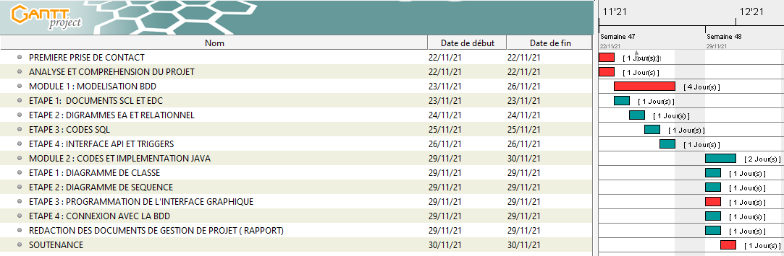
Gestion de projet
Plan prévisionnel

Slide 14
Gestion de projet
Plan réel

Slide 15


IV
TRAVAIL REALISE

Slide 16

TRAVAIL REALISE
Documents SCL et document EDC
Document de specification de conception logicielle ;
Document d’étude de cas .
Notes:
Pour la conception de notre cardiofréquencemètre, on s’est basé sur la photo pléthysmographie, on a fait un schéma sur les logiciels fritzing et tinkercad

Slide 17
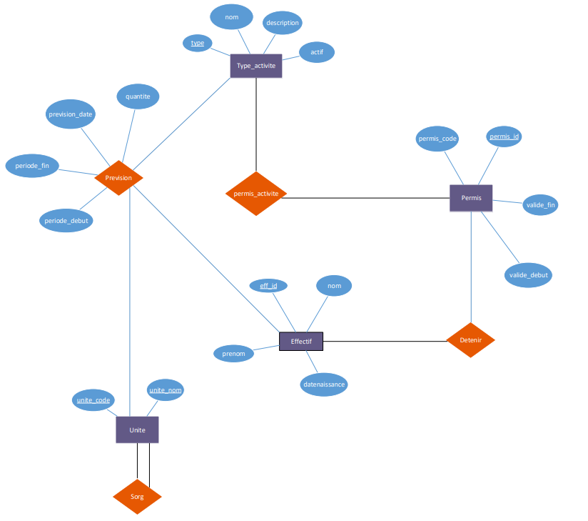
TRAVAIL REALISE
DIAGRAMME ENTITE ASSOCIATION
Notes:
Pour la conception de notre cardiofréquencemètre, on s’est basé sur la photo pléthysmographie, on a fait un schéma sur les logiciels fritzing et tinkercad

Slide 18
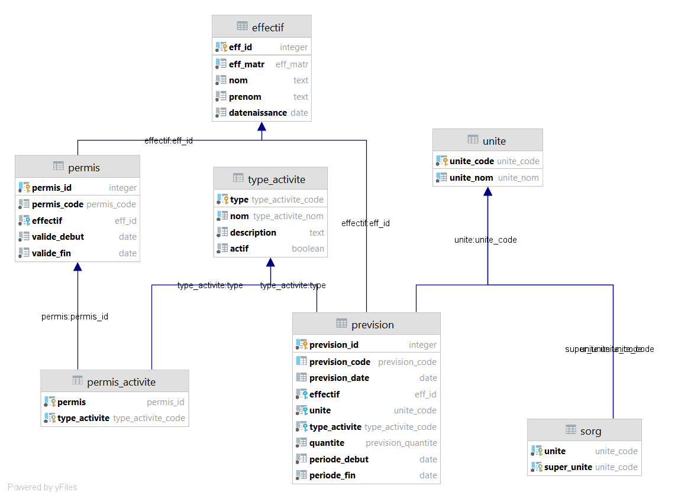
TRAVAIL REALISE
SCHEMA REALTIONNEL CORRESPONDANT
Notes:
Pour la conception de notre cardiofréquencemètre, on s’est basé sur la photo pléthysmographie, on a fait un schéma sur les logiciels fritzing et tinkercad

Slide 19
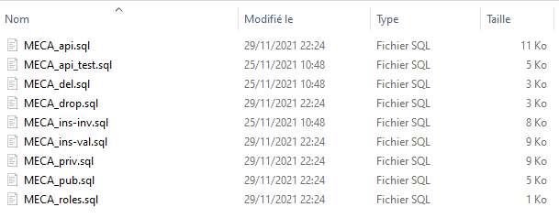
TRAVAIL REALISE
CODES SQL
Notes:
Pour la conception de notre cardiofréquencemètre, on s’est basé sur la photo pléthysmographie, on a fait un schéma sur les logiciels fritzing et tinkercad

Slide 20
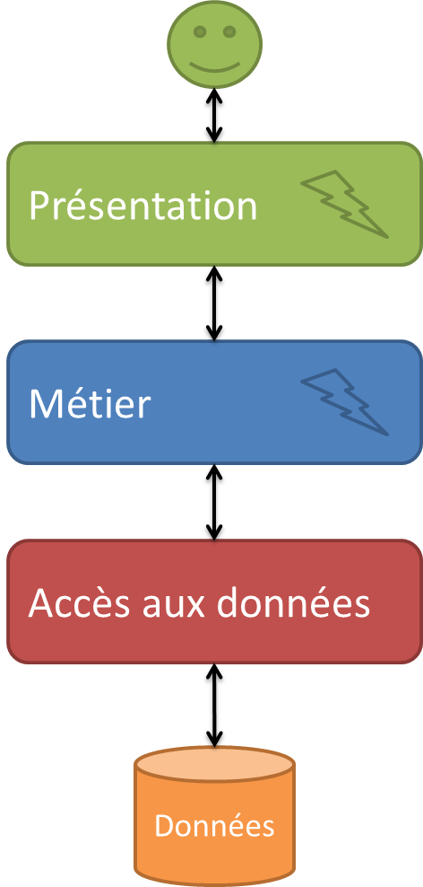
TRAVAIL REALISE
CODE ET IMPLEMENTATION JAVA : ARCHITECTURE 3-TIERS
Notes:
Pour la conception de notre cardiofréquencemètre, on s’est basé sur la photo pléthysmographie, on a fait un schéma sur les logiciels fritzing et tinkercad

Slide 21
TRAVAIL REALISE
DIAGRAMME DE CLASSE: ouvrir doc annexe
Notes:
Pour la conception de notre cardiofréquencemètre, on s’est basé sur la photo pléthysmographie, on a fait un schéma sur les logiciels fritzing et tinkercad

Slide 22
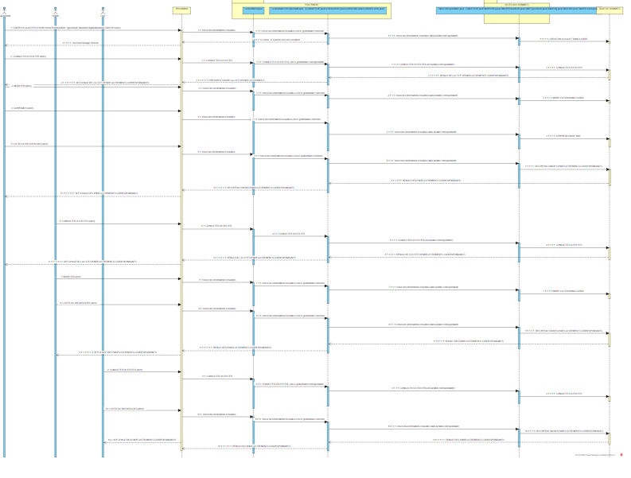
TRAVAIL REALISE
DIAGRAMME DE SEQUENCE : ouvrir doc annexe.
Notes:
Pour la conception de notre cardiofréquencemètre, on s’est basé sur la photo pléthysmographie, on a fait un schéma sur les logiciels fritzing et tinkercad

Slide 23
TRAVAIL REALISE
INTERFACE GRAPHIQUE
Notes:
Pour la conception de notre cardiofréquencemètre, on s’est basé sur la photo pléthysmographie, on a fait un schéma sur les logiciels fritzing et tinkercad

Slide 24

V
DEMONSTRATION

Slide 25
CONCLUSION
RAPPELS ET BILANS PERSONNELS DE CHAQUE MEMBRE.
Notes:
Bilan et retrospective critique plus value du projet

Slide 26

Nous sommes ouvert aux Questions.

